Slide 1
Игры с песком для детей 2 младшей группы
Муниципальное казенное дошкольное образовательное учреждение
«Детский сад №3 п.Теплое»
Выполнил: воспитатель 2 младшей группы
Фетисова Жанна Юрьевна

Slide 2
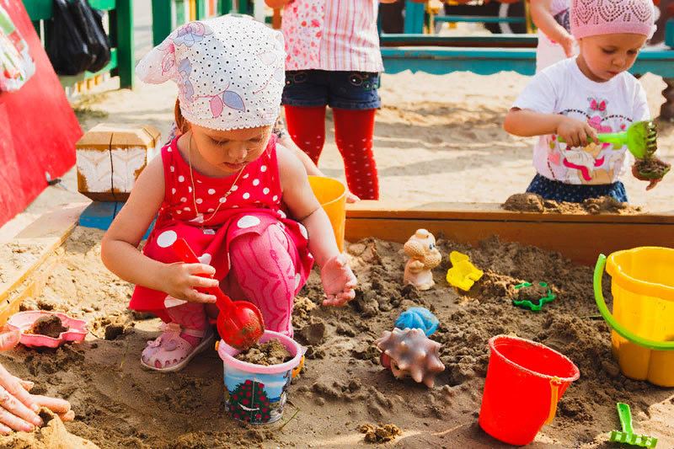

Slide 3
Песочная игротека объединяет игры, направленные на общую релаксацию, снятие гиперактивности, формирование усидчивости и терпения, на повышение концентрации внимания, развитие логики, мышления и речи. Эти игры стабилизируют эмоциональное состояние детей, наряду с развитием тактильно-кинестетической чувствительностью и мелкой моторикой рук, учат ребенка прислушиваться к себе и проговаривать свои ощущения, что важно для развития речи, произвольного внимания и памяти. Важно, что эти игры открывают потенциальные возможности ребенка, развивая его творческий потенциал и фантазию.

Slide 4
Игра с песком — это естественная и доступная для каждого ребенка форма деятельности. Ребенок, в том числе с особыми потребностями в развитии, часто словами не может выразить свои переживания, страхи, и тут ему на помощь приходят игры с песком. Проигрывая взволновавшие его ситуации с помощью игрушечных фигурок, создавая картину собственного мира из песка, ребенок освобождается от напряжения. А самое главное — он приобретает бесценный опыт символического разрешения множества жизненных ситуаций.

Slide 5
Здравствуй,песок
Цель: снижение психофизического напряжения.
Ход игры: Педагог-психолог просит по-разному «поздороваться с песком», то есть различными способами дотронуться до песка.
Ребенок:
• дотрагивается до песка поочередно пальцами одной, потом второй руки, затем всеми пальцами одновременно;
• легко/с напряжением сжимает кулачки с песком, затем медленно высыпает его в песочницу;
• дотрагивается до песка всей ладошкой — внутренней, затем тыльной стороной;
• перетирает песок между пальцами, ладонями.
В последнем случае можно спрятать в песке маленькую плоскую игрушку: «С тобой захотел поздороваться один из обитателей песка или его хозяин — ...»
Дети старшего дошкольного возраста описывают и сравнивают свои ощущения: «тепло — холодно», «приятно — неприятно», «колючее, шершавое» и т.д.

Slide 6
Песочный дождик
Цель: снижение психофизического напряжения, развитие внимания, воображения.
Ход игры: Педагог-психолог в сказочной стране может идти необычный песочный дождик и дуть песочный ветер. Это очень приятно. Вы сами можете устроить такой дождь и ветер. Смотрите, как это происходит.
Ребенок медленно, а затем быстро сыплет песок из своего кулачка в песочницу, на ладонь взрослого, на свою ладонь.
Ребенок закрывает глаза и кладет на песок ладонь с расставленными пальчиками, взрослый сыплет песок на какой-либо палец, а ребенок называет этот палец. Затем они меняются ролями.

Slide 7
Кто по стёжечке идет
Цель: развитие тактильной чувствительности, воображения, мелкой моторики.
Ход игры:
«Идут медвежата» — ребенок кулачками и ладонями с силой надавливает на песок.
«Прыгают зайцы» — кончиками пальцев ребенок ударяет по поверхности песка, двигаясь в разных направлениях.
«Ползут змейки» — ребенок расслабленными/напряженными пальцами рук делает поверхность песка волнистой (в разных направлениях).
«Бегут жучки-паучки» — ребенок двигает всеми пальцами, имитируя движение насекомых (можно полностью погружать руки в песок, встречаясь под песком руками друг с другом — «жучки здороваются»).
«Кроказябла» — дети оставляют на песке самые разнообразные следы, придумывают название для фантастического животного, которое оставило такие следы (впоследствии это животное можно нарисовать и сделать его жителем песочной страны).

Slide 8
Отпечатки
Цель: развитие тактильной чувствительности, зрительного восприятия, произвольного поведения мелкой моторики, ориентировки в пространстве.
Ход игры:
Педагог-психолог и ребенок по очереди делают отпечатки на песке. Затем ребенок по словесной инструкции или по нарисованному взрослым плану изготавливает серию отпечатков, комментируя процесс.
В таких играх можно использовать задания на классификацию предметов, например — только геометрические формы, только животные.

Slide 9
Кто к нам в гости приходил?
Цель: развитие зрительного и тактильного восприятия, внимания, памяти, мелкой моторики.
Ход игры: Ребенок отворачивается, взрослый изготавливает с помощью формочек барельефные/горельефные отпечатки, затем ребенок отгадывает формочку, которую использовал взрослый. Потом они меняются ролями. Формочки предварительно осматриваются и ощупываются, обводятся их контуры. Усложнение задания — игра с новыми формочками без предварительного их ощупывания.

Slide 10
Спасибо за внимание!!!

